Slide 1


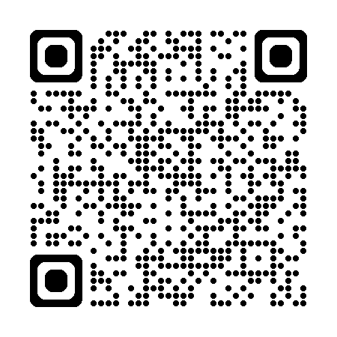
外国文化体験
中国茶をたしなんでみませんか？
小山市国際交流協会 多文化共生部会主催事業
とき： 2025年12月20日（土）10：00～12：00
場所：小山市中央公民館第2研修室
いろいろな中国茶をあじわってみましょう
味の違いや効能を知ろう
プーアール茶、ジャスミン茶、みかん茶、鉄観音茶、一葉茶、珍しいお茶をご紹介します。
申し込み条件：小山市在住の小学生以上
定員： 20名 （先着）
集合場所：小山市中央公民館（小山市中央町1-1-1） 第2研修室
集合日時：2025年12月20日 午前10:00
申し込み方法
小山市国際交流協会のWebフォーム
またはメール oyama6iea@tvoyama.ne.jp
申込しめきり： 2025年12月10日(水)
こちらのQRコードからWebフォームが開きます。
問い合わせ先： 小山市国際交流協会 TEL/FAX 0285-23-1042

Slide 2
Let’s experience foreign culture: Why don’t you drink Chinese Tea.
Date: Saturday, December 20, 2025 10:00 to 12:00
Place: Oyama Bunka(cultural) Center 2nd training room
1-1-1 Chuou chou Oyama city
Contents:
Enjoy several kinds of Chinese Tea.
Feel the difference of taste and effectiveness.
We present rare teas such as Pu-erh tea, Jasmine tea, Mandarin tea, Tieguanyin tea and Ichiyo tea.
Participation fee: 100 yen/person for member, 200 yen/person for non-member
Capacity: 20 people (first come, first served)
Application requirements: Elementary school students and above who lives in Oyama City
How to apply: Web form or email( oyama6iea@tvoyama.ne.jp)
Application deadline: Wednesday, December 10, 2025
Inquiry: Oyama Internacional Exchange Association Tel 0285 23 1042
体验外国文化—中国茶（品茶、沏茶）
日期：2025年12月20日（星期六）10:00～12:00
场所：小山市中央公民馆第2研修室
内容：品尝各种中国茶、熟知茶的知识
普洱茶 茉莉龙珠茶 小青柑茶 铁观音 苦丁茶
参加费：¥200（会员¥100）
募集人数：20人（额满为止）
集合地点：小山市中央公民馆第2研修室
集合时间：2025年12月20日上午10:00
申请资格：小山市在住的小学生以上
申请方法：线上申请或邮件
oyama6iea@tvoyama.ne.jp
Experiencia cultural: Vamos a disfrutar con té chino.
Fecha: Sábado, 20 de diciembre de 2025, de 10:00 a 12:00
Lugar: Centro Cultural Oyama Bunka, Sala de Formación 2
1-1-1 Chuou chou, ciudad de Oyama
Objetivo: Disfrutar de diversas variedades de té chino.
Sienta la diferencia en sabor y efectos.
Presentaremos té exclusivo como el té Pu-erh, el té de jazmín, el té de mandarina, el té Tieguanyin y el té Ichiyo.
Cuota de participación: 100 yenes por persona para miembros, 200 yenes por persona para no miembros
Capacidad: 20 personas (por orden de llegada)
Requisitos: Estudiantes de primaria en adelante y residentes en la ciudad de Oyama
Cómo inscribirse: Formulario web o correo electrónico (oyama6iea@tvoyama.ne.jp)
Fecha límite: Miércoles, 10 de diciembre de 2025
Consultas: Asociación de Intercambio Internacional de Oyama Tel.: 0285 23 1042
【Application・申请活动・aplicación】
（Google Form）

